Slide 1

大规模并行分子动力学软件开发
主讲人：白鹤

Slide 2
01
分子动力学简介
02
大规模分子动力学软件开发
CONTENTS
03
实验测试
04
总结

Slide 3
分子动力学
分子动力学（molecular dynamic ），简称MD。
MD的基本思想是把物质看成由原子和分子组成的粒子系统，依靠牛顿力学求解运动方程来模拟分子体系的运动，以在由分子体系的不同状态构成的系统中抽取样本，从而计算体系的构型积分，并以构型积分的结果为基础进一步计算体系的热力学量和其他宏观性质。属于微观尺度的模拟技术。
适用：
分子动力学可以用于NPT，NVE，NVT等系综的计算，经典近似在很宽
的材料体系都较精确，广泛应用于物理，化学，生物，材料，医学等
各个领域。

Slide 4
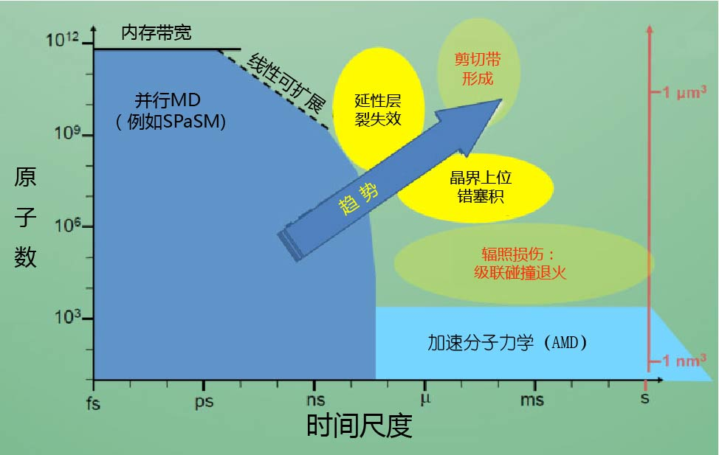
MD模拟限制

Slide 5
01
分子动力学简介
02
大规模分子动力学软件开发
CONTENTS
03
实验测试
04
总结

Slide 6
MD模拟过程
确定平衡系综
NVE、NVT等等
大致过程如下：
1.选取研究对象
2.设定分子的初始位置和速度
3.确定势能模型，计算分子间作用力
4.求解运动方程
5.重复3、4直到达到所需时间步
设定初始坐标、速度、温度、压强、时间步等
初始体系的设置
t+δt
势函数的选取：
对势：LJ势、Morse势
多体势：EAM势、MEAM势
计算作用于原子上的力F
N
求解运动方程
算法的选取：Verlet算法、gear算法
leap-frog算法等等
t>Tm
Y
结束

Slide 7
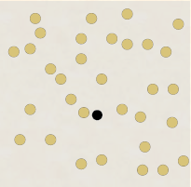
MD计算作用力
Cutoff radius
引入截断半径，以减少计算量
如何寻找邻居粒子？

Slide 8
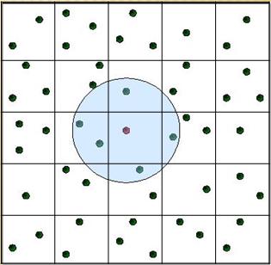
MD数据结构
Linked cell
计算量大，每次迭代计算时遍历本身以及周围邻近cell，计算效率低
适用于流体等邻居粒子频繁变化的应用
Cell1
Cell2
Cell3
Cell4
Cell5
Cell6

Slide 9
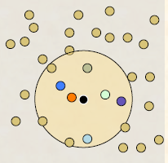
MD数据结构
Neighbor list
每个粒子存储自己的邻居粒子，每次迭代时只遍历自己的邻居粒子，存储代价很高
适用于邻居粒子变化缓慢的应用
……
Index

Slide 10
现有MD数据结构限制
两种数据结构以内存为代价，使得每个原子更容易寻找邻居原子。然而，由于现有机器内存有限，MD模拟规模也因此被限制。

Slide 11
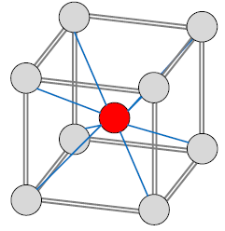
MD数据结构设想
现役反应堆关键材料也就是压力容器的主要材料是包含绝大部分铁，万分之五铜，和极少量镍，锰的复合金属材料。针对于BCC结构的分子动力学模拟，该材料的特点是其原子空间分布固定在各自的晶格点上，且在整个MD模拟过程中稳定，只有极少数原子会跑离初始所在的晶格点。
Physical structure of body-centered cubic（BCC）

Slide 12
MD数据结构设想
依据原子的空间排布，将原子信息依次存储数组中。
数组的索引与晶格点一一对应

Slide 13
MD数据结构设想
Lattice neighbor list
蓝色边上两个原子之间为一个晶格常数。用截断半径除以晶格常数，再向上取整得到N。N代表邻居原子在距离中心原子N个晶格常数的范围内。
N=ceil(cutoff radius/lattice constant)
Offsets：
-10，-9，-8…………

Slide 14
MD数据结构设想
辐照损伤过程，存在粒子跑离晶格点，无法用数组索引表示其所在位置。
申请额外的数组空间存储其信息

Slide 15
01
分子动力学简介
02
大规模分子动力学软件开发
CONTENTS
03
实验测试
04
总结

Slide 16
实验测试
选取两款经典MD模拟软件进行内存使用对比：
LAMMPS使用neighbor list 数据结构
IMD使用Linked cell数据结构
Name | Cpu cores | calculation scale（bcc length） | Memory usage(G/core) | Memory usage per atom (B/atom)
Crystal MD | 100 | 1024000000(800) | 2.1 | 220.20
LAMMPS | 100 | 351232000(560) | 2.0 | 611.41
IMD | 100 | 686000000(700) | 2.0 | 313.04

Slide 17
实验测试
选取两款经典MD模拟软件进行内存使用对比：
LAMMPS使用neighbor list 数据结构
IMD使用Linked cell数据结构
Name | Cpu cores | Calculation scale（bcc length） | Memory usage (G/core)
Crystal MD | 100 | 250000000(500) | 0.5664
LAMMPS | 100 | 250000000(500) | 1.2
IMD | 100 | 250000000(500) | 0.7656

Slide 18
01
分子动力学简介
02
大规模分子动力学软件开发
CONTENTS
03
实验测试
04
总结

Slide 19
总结
针对BCC结构金属在辐照效应下的分子动力学模拟，Crystal MD在相同的计算机内存条件下，能够模拟更大规模的体系。
扩展到10万核，模拟规模达到10^12原子数。
MIC上性能优化

